Slide 1

iii. Teoría
Sistema De Apoyo A La Asignación De Horarios De Clases Para El Colegio Piamarta
UCINF
Santiago, 18 de Noviembre 2006
Enfoques Tradicionales
Explorar todas las posibles combinaciones.
El tiempo utilizado es demasiado grande al intentar solucionar el problema de asignación de horarios.
No son adecuados para el problema de asignación de horarios por el tiempo utilizado en buscar las soluciones.
Darío Díaz Videla

Slide 2
iii. Teoría
Sistema De Apoyo A La Asignación De Horarios De Clases Para El Colegio Piamarta
UCINF
Santiago, 18 de Noviembre 2006
Enfoque Heurístico
Encontrar soluciones aceptables, no necesariamente optimas, en una cantidad de tiempo máximo determinado.
Beneficia el tiempo de proceso en desmedro de la precisión de los resultados.
No se aseguran soluciones óptimas sino soluciones válidas.
Darío Díaz Videla

Slide 3
iii. Teoría
Sistema De Apoyo A La Asignación De Horarios De Clases Para El Colegio Piamarta
UCINF
Santiago, 18 de Noviembre 2006
Algoritmos Genéticos
Se basan en la teoría de la evolución de las especies de Darwin.
Solo sobreviven los individuos con mejor evaluación.
Optimiza la calidad de las soluciones, hasta que algún criterio de detección se cumpla.
Darío Díaz Videla

Slide 4
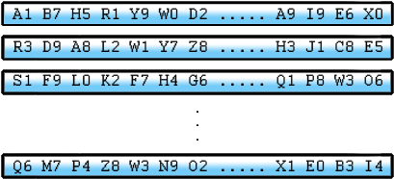
iii. Teoría
Sistema De Apoyo A La Asignación De Horarios De Clases Para El Colegio Piamarta
UCINF
Santiago, 18 de Noviembre 2006
Resolución de un Algoritmo Genético
Consta de 6 etapas:
Se crea una población de combinaciones en forma aleatoria.
Darío Díaz Videla

Slide 5
iii. Teoría
Sistema De Apoyo A La Asignación De Horarios De Clases Para El Colegio Piamarta
UCINF
Santiago, 18 de Noviembre 2006
Resolución de un Algoritmo Genético
Se evalúa la población, asignando puntajes a cada uno de ellos.
Darío Díaz Videla

Slide 6
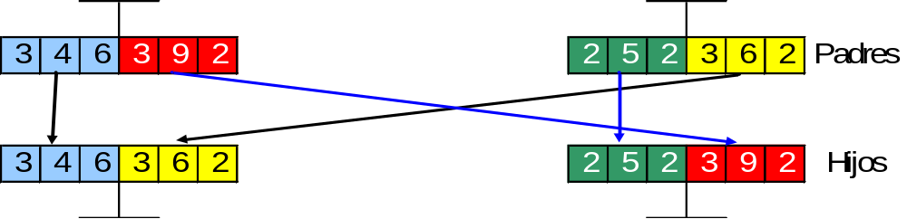
iii. Teoría
Sistema De Apoyo A La Asignación De Horarios De Clases Para El Colegio Piamarta
UCINF
Santiago, 18 de Noviembre 2006
Resolución de un Algoritmo Genético
Se cruzan aleatoriamente dos individuos para crear una descendencia. Que será evaluado asignándole puntaje.
Darío Díaz Videla

Slide 7
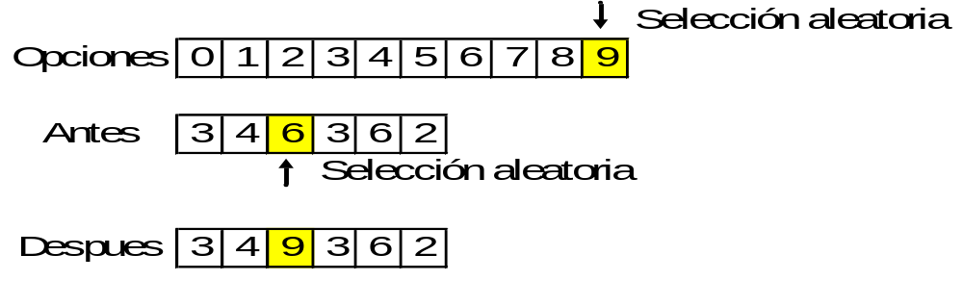
iii. Teoría
Sistema De Apoyo A La Asignación De Horarios De Clases Para El Colegio Piamarta
UCINF
Santiago, 18 de Noviembre 2006
Resolución de un Algoritmo Genético
Se aplican mutaciones, cambios al azar, dentro de su estructura o código. Posteriormente se evalúa y se asigna un puntaje.
Darío Díaz Videla

Slide 8
iii. Teoría
Sistema De Apoyo A La Asignación De Horarios De Clases Para El Colegio Piamarta
UCINF
Santiago, 18 de Noviembre 2006
Resolución de un Algoritmo Genético
Al llegar la población a un tamaño determinado se eligen aquellos con una puntuación más alta y se eliminan el resto.
Darío Díaz Videla

Slide 9
iii. Teoría
Sistema De Apoyo A La Asignación De Horarios De Clases Para El Colegio Piamarta
UCINF
Santiago, 18 de Noviembre 2006
Resolución de un Algoritmo Genético
Estos procesos se repiten hasta que se cumpla alguna situación esperada para su termino.
Darío Díaz Videla

Slide 10
iii. Teoría
Sistema De Apoyo A La Asignación De Horarios De Clases Para El Colegio Piamarta
UCINF
Santiago, 18 de Noviembre 2006
Ejemplo
Darío Díaz Videla

Slide 11
iii. Teoría
Sistema De Apoyo A La Asignación De Horarios De Clases Para El Colegio Piamarta
UCINF
Santiago, 18 de Noviembre 2006
Ejemplo
Darío Díaz Videla

